Slide 1
범죄심리학 제6주
정신병질(Psychopathy)
남재성 교수

Slide 2
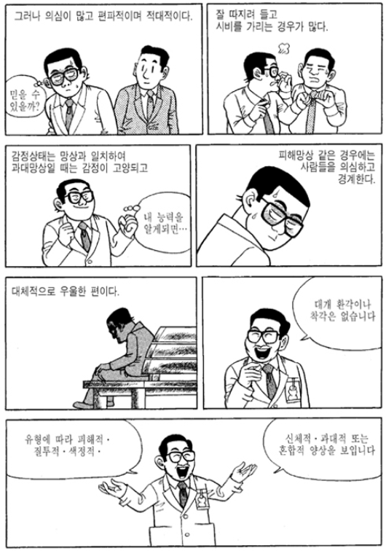
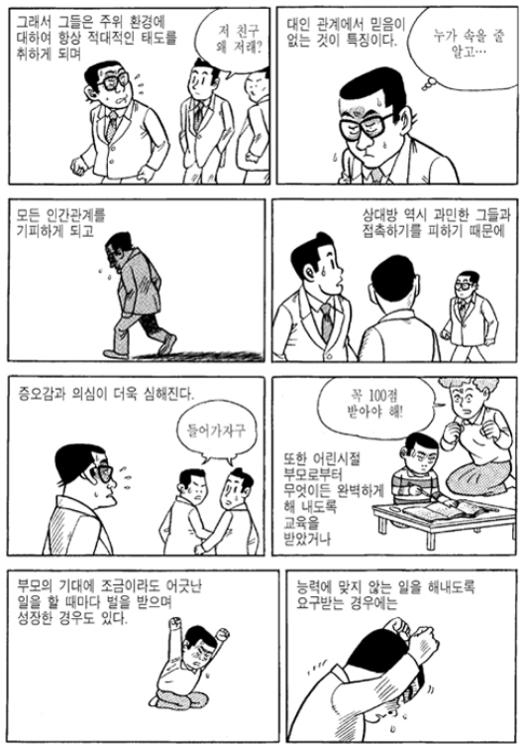
1. 정신병질(psychopathy)의 개념
성격이상·정신병적 성격·정신병증이라고도 한다. 정신병질의 분류에는 시대와 국가와 학자에 따라서 여러 분류법이 있으나 최근 미국의 분류법 DSM에 따르면 다음과 같음
① 망상성(妄想 또는 偏執) 인격장애
- 다른 사람에 대해서 지속적인 의심과 불신을 품고 있으며, 남으로부터 피해를 입는다는 의식이 밑에 깔려 있는
성격자
- 자신의 느낌에 대한 책임을 회피하며 자기의 편파된 판단이 옳다고 믿고 있음
- 남보기에 성격이 괴팍하고 고집이 세며, 배우자에 대해 의처증 ·의부증 등 병적 질투심을 갖는 수가 많으며, 또
는 남에게서 피해를 입었다고 믿기 때문에 사소한 일로 소송을 제기하는 수가 많음

Slide 3
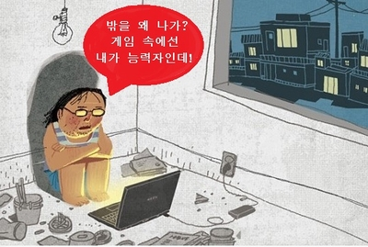
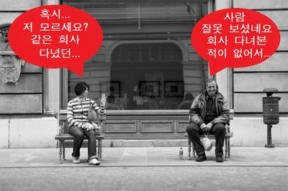
1. 정신병질(psychopathy)의 개념
② 정신분열성 인격장애
- 타인과 의사소통은 하지만 타인에 대해서 따뜻한 감정의 소통이 없고, 타인의 감정이나 칭찬·비난에 무관
심함
- 친밀한 친구가 적으며 고독을 즐김.
- 유머감각이 없고 정서가 불합리하다. 남에 대한 적대감이나 공격성을 표시하지 못하는 수가 많고 이성교
제가 잘 안되며, 사회적 관계 형성이 어려움

Slide 4
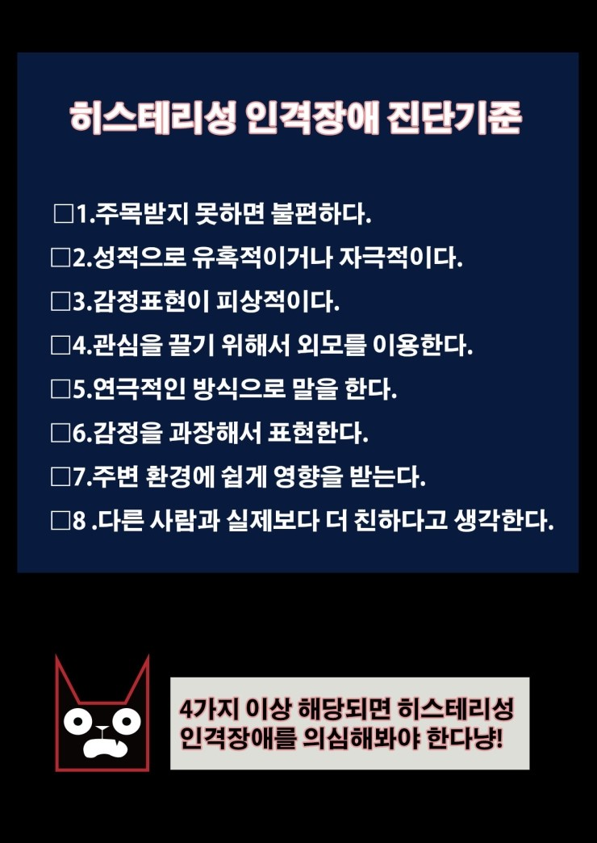
1. 정신병질(psychopathy)의 개념
③ 정신분열형 인격장애
- 조현병(정신분열병)이라고 할 수는 없지만 언어와 사고가 괴상하여
정상인과 다름.
- 사고내용도 미신·육감·텔레파시·독심술 등의 마술적 사고에 심취하고,
이상한 유사종교에 심취하기도 함
- 사회적으로 고립하고 모든 주변 일을 자기와 관련 지으려는 경향이 뚜
렷함.
- 타인에 대하여 냉담하고 불충분한 감정소통을 하며, 편집성 사고(偏執
性思考)를 하고 지나치게 사회적 불안을 느낌.
- 그렇지만 조현병(정신분열병)의 증세는 없음
④ 히스테리성 인격장애
- 외부에 대한 반응이 과민하여 자기를 실제 이상으로 과시하는 경향이
있음.
- 대인관계도 피상적이고 불성실하여 사회생활에 지장을 초래하며, 특
히 성심리(性心理)가 미숙한 것이 특
징이며, 감정을 노출시키고 이기적이며, 쉽게 흥분하고 쉽사리 우울해
짐.
- 언어나 행동이 이기적이고 연극적이고, 약물중독에 잘 빠지고 연극적
자살기도, 우울증, 일과성 정신병을 잘 일으킴

Slide 5
1. 정신병질(psychopathy) 의 개념
⑤ 자기애적 인격장애(自己愛的人格障碍)
- 자기만을 생각하고 자기만을 사랑하며 가족이나 주위 사람의 관심과 사랑과 칭찬을 독점하려는 경향이
짙으며, 타인에 대한 약속도 잘 지키지 않고, 타인의 권리나 사정을 이해하려 하지 않음
- 이 성격자는 히스테리성 인격장애, 경계성 인격장애, 반사회적 인격장애와 겹치는 수도 많음
⑥ 반사회적 인격장애(psychopath)
- 사회의 규율과 도덕률(道德律)에 반항하여 사회질서의 파괴, 타인의 권익을 침해하는 성격자
- 반사회적 행동은 대개 15세 이전에 나타나기 쉬운데 사회에 물의를 일으키므로 정신과적 진료대상이 되
며, 그런 행동의 반복으로 경찰서나 교도소 출입을 하는 수가 많음.
- 범법자의 60%가 반사회적 성격자라는 통계도 있는데, 학교에 다닐 때에도 이유 없이 잦은 결석·가출·폭행,
무분별한 성행위, 담배 및 약물남용, 절도 등을 일삼고, 성인이 된 후에도 직업에 적응하지 못하고 자주 바
꾸며, 결혼생활에서도 별거·이혼을 자주 함
- 반사회적 행동에 대해 나빴다고 시인하지 않고 자기행위를 정당화시키려고 변명하며 성장한 뒤에도 직
업에의 적응실패를 거듭하며, 책임감이 없고, 결혼생활에 파탄을 일으키기 쉬움.
- 이런 자의 반사회적 행동이 정신지체(정신박약)·조현병(정신분열병) 또는 조병(躁病)에 기인하지 않는 경
우만 여기에 속함

Slide 6
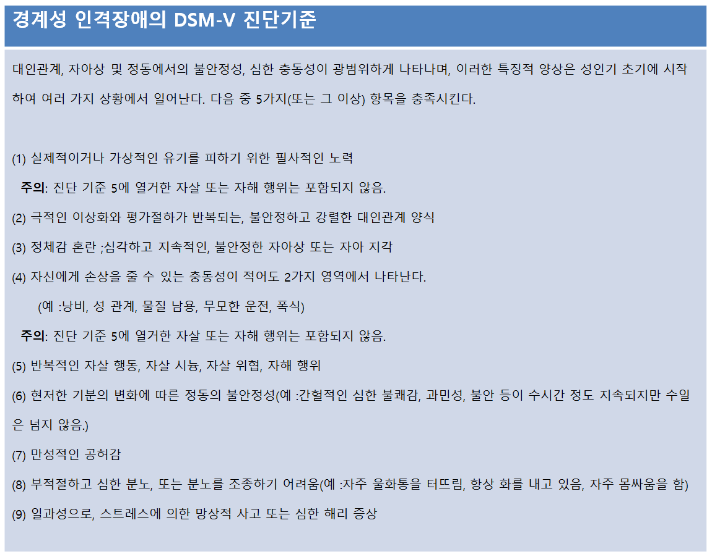
1. 정신병질(psychopathy) 의 개념
⑦ 경계성(境界性) 인격장애
- 기분이나 행동, 대인관계, 자기에 대한 평가나 느낌이 꾸준
하지 못하고 변덕을 잘 부림.
- 대인관계는 지나친 기대에서 가깝게 접근했다가 금방 원
망하며 떨어져나가는 극단적인 양상을 반복한다. 행동은 즉
흥적이고 기분은 변동이 심하여 정상적인 기분으로부터
곧 우울과 분노 사이를 왔다 갔다 함.
- 신체적 자해행위를 하며, 인생의 목표와 가치관에 대해 주
체성을 찾으려고 노력하나 늘 혼란해져서 항상 공허감·권
태감에 사로잡혀 있음.

Slide 7
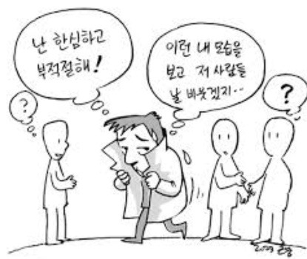
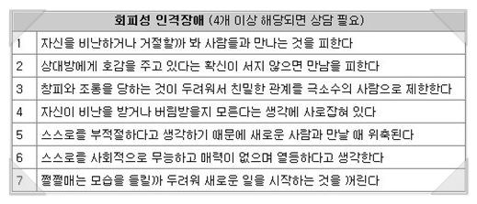
1. 정신병질(psychopathy) 의 개념
⑧ 회피성 인격장애
- 타인이 자기를 싫어하고 거부하지 않을까 하는 데에 너무 정신을 곤두세워 원만한 대인관계나 사회적 관계를 유지하
지 못하는 성격자를 말함.
- 남이 자기를 어떻게 평가할 것인가에 대해서 예민하여 사소한 일에 모욕감과 실망감을 느끼고 자존심이 약하여 사
회참여가 어렵고 직업에 실패하는 수가 많음, 18세 이하는 여기에 포함하지 않음

Slide 8
1. 정신병질(psychopathy) 의 개념
⑨ 강박성 인격장애
- 만사를 질서·규칙·정확성·완벽성에 너무 집착하며 인정사정이 없는 성격자로 융통성이 적으며, 합리적이고 형식
적이어서 대인관계는 지배와 복종관계를 찾음
⑩ 피동공격성(被動攻擊性) 인격장애
- 자기욕구가 만족되지 못할 때 직선적으로 요구하지 못하고 삐뚤어지고 음성적인 반항이나 사보타지(태업)를 하는
성격자로 이런 성격자는 우울증이나 알코올중독에 빠지는 수가 많음.
⑪ 혼합형
- 위에 말한 어떤 형에도 속하지 않거나 또는 여러 인격장애가 섞여 있는 성격자

Slide 9
2. 정신병질과 사이코패스
19세기 초
- 마음=이성(이상한 행동=‘이성에 결함이 생겨서 한 행동’이라 하여 미쳤다라고 간주)
Pinel(1809) 범죄행동의 정의
- ‘습관적으로 이기적, 반사회적 행동을 하지만, 그런 상황이 정신적 질병의 징후를 나타내지 않는
사람들’을 구별하여 잔혹하고 무책임하며 도덕심이 없는 특징을 가지고 있으나 정신착란과 같은
격앙됨이 없는 조증상태
1952 미국 정신의학회: 사회병질(sociopathy)
‐ 반복적으로 범죄행동을 하는 사람을 통칭
1968년 DSM‐Ⅳ : 반사회적인 인격장애
‐ 자신의 이득을 위해 타인의 권리를 쉽게 무시 혹은 침해하는 경향으로 아동기 혹은 청소년기
초기부터 꾸준히 발현

Slide 10
2. 정신병질과 사이코패스
형사사법 현장
- 범죄나 비행행동이 주요 진단준거가 되는 순환논리적 모순이라는 점으로 인해 사후 설명적 판단
방법보다는 잠재적 특질을 토대(재범예측 등 미래의 행동가능성을 평가하는 방법의 필요로 인해)
로 정신병질(사이코패시, psychopathy)이라는 개념이 유행
사이코패스
- 외관상으로 정상적이고 보통 수준이상의 지능을 지니나, 극단적으로 이기적이고 타인을 목적 달
성의 도구로 이용, 무책임, 냉담, 거짓말하는 특성

Slide 11
3. 사이코패스의 특징
정신병질자(사이코패스)
- 사랑할 능력이나 타인에 대한 이타심의 부재, 극단적 이기주의, 공감능력 결핍, 죄책감 및 양심의
가책 결여
- 자신의 마음상태를 언어적으로 표시할 수 있으나 감정적으로 깊이가 없는 사람들
- 인지행동적, 신경심리적으로 독특한 특성: 회피학습 능력 부족
- 정상인과 인지구조 비교: 고정된 인지구조 수정 불가, 대인관계에서 위협적 상황에 대한 인지적
왜곡, 불안상황을 분노유발상황으로 지각

Slide 12
3. 사이코패스의 특징
대인관계 상의 결함: 정서적인 결함 = 의미 실어증
- 글은 알고 있으나 깊은 의미는 파악불가
- 정서관련 처리과정의 기능저하: 의미론적 점화과제는 정상인과 비슷하나, 정서적 점화는 저조한
수행을 보임
- Fullam‐Dolan(2006)
: 특정정서(슬픔)과 관련된 정보처리 불능, 폭력성 제지 메커니즘(VIM)에 이상이 생겨 슬픔에 대
한 정보가 잘못 인식되어 자신의 폭력행위에 대한 제지력이 발휘되지 않음

Slide 13
4. 사이코패스의 형사책임
뇌의 이상징후라고 할 때 형사책임에서 감경사유?
‐ 사이코패스의 이상징후는 극히 국한된 범위 내에 특정한 자극에 대해 출현하므로 범죄 발생 당시
의 상태 전반에 관하여 정신장애를 내리기 어려움
‐ 법정의 정신장애 개념: 자신의 행위에 대한 옳고 그름을 판단할 수 없는 상태
‐ 환청이나 망상 등 현실감각에 심각한 손상이 동반되지 않는 성격장애인 사이코패스는 뇌기능이
저하되긴 하나 자신의 행위 결과를 이해하여 범죄행위를 계획하고 통제할 수 있으므로 면책사유
가 되지 않음

Slide 14
5.1. 정신병질의 형성 및 발달 - ADHD
ADHD(Attention deficit hyperactivity disorder, 주의력결핍 과잉행동장애)와 신경생리학적 특성
- 주의력 결핍 및 과잉행동장애, 반항장애/품행장애(ODD/CD)와 높은 상관, 정신병질의 전조
ADHD는 주로 주의력 부족, 충동성, 과잉행동이 핵심 증상이지만 사실은 집중 효율성의 저하나 반응 억 제의 어려
움 등과 같은 ‘실행 기능(전두엽의 기능)의 저하’가 가장 특징
우리의 행동에 대해서 실행 지시를 내리는 전두엽의 기능에 이상이 있기 때문에 ADHD는 단순히 집중력이 부족
하거나 행동이 부산스러운 것 이외에 다양한 모습들이 있음.
이를테면 ▲매사에 급하고 참을성과 인내심이 부족한 모습, ▲중요한 일이 무엇인지 모르고 당장 눈앞에 하고 싶
은 일만 하여 중요한 일을 마치지 못하는 것, ▲정서적으로 미숙해서 감정과 충동 조절이 어려운 모습, ▲정리정돈
이 잘 안되고 제한된 시간 안에 일을 마치지 못하는 모습들이 있다. 또한 ▲무언가를 시작하려는 동기를 가지기가
어렵고 ▲자신의 행동의 문제가 무엇인지 모르며, ▲문제의식이 없고 하나의 목표를 위해 다른 일을 끝내지 못하
는 등과 같은 여러 가지의 모습도 포함
단순히 ‘산만한 것’만의 문제가 아니라 이런 인지, 정서, 행동 조절과 관련된 전반에서 어려움을 보이는 것이 ADH
D의 증상들로 ADHD 발생은 70%가량은 유전적 원인, 30%가량은 환경적 원인과 관련되어 있음
ADHD와 전두엽
- 전두엽은 오케스트라의 지휘자와 같은 역할을 하는 뇌의 한 부위로 사람을 가장 사람답게 만드는 실행기능을 담당
- 전두엽은 20대 초반까지 꾸준히 자라면서 발달하는데, 최근의 연구 결과들을 보면 ADHD가 다양하고 복합적인
원인에 의해 생기지만 뇌의 기능적, 구조적인 차이와 연관되고 뇌 발달의 성숙 지연, 특히 전두엽 발달의 성숙 지연
과 관련되어 있음
- 즉, 실행센터 노릇을 하는 전두엽은 계획을 세우고, 여러 가지 일에 우선순위를 세워 처리하고, 시간을 관리하고, 충
동과 감정을 조절하고, 반응을 억제하는 등 다양한 실행 기능과 관련되어 있음

Slide 15
5.2. 정신병질의 형성 및 발달 –유전적 소양
유전적 영향
‐ 반사회적 성격장애군에 대한 일치율
: 일란성 쌍생아의 경우 52%, 이란성 쌍생아의 경우 23%의 일치율
: 유전자의 영향 54%, 환경의 영향 20%(Cloniger와 Gottesman,1987)
공통 환경의 영향
‐ 15세 이하 품행장애 연구에는 15세 이하의 경우 유전 보다 공통환경의 영향이 더 크게 나타남
‐ 청소년기 비행이나 반사회적 행동에 있어서 환경의 영향이 중요하나 성인기로 접어들면 유전적
소인이 있는 사람들이 반사회적 행동을 할 가능성이 높아지게 됨
‐ 환경요인: 유년기 환경, 낮은 SES, 불안정한 입양, 수용기관 체류기간, 도시입양, 양부모의 정신질
환 등이 포함됨

Slide 16
5.3. 정신병질의 형성 및 발달 – 부모결핍
초기 가족환경의 실패로 인해 ‘잘못된 것이 무엇’인지 해석하는 학습 실패
부모상실은 여자 정신병질자에게 의미 있게 나타남(5세 전 부모를 잃었고, 양쪽 부모상실이 더 많
음)
‘아이에게 거리감을 두고 냉정하게 대하는 부모’와 ‘훈육, 보상과 처벌에 일관성이 없고 변덕스러
운 부모’의 두 가지 부모 행동 유형이 정신병질 성향을 키울 수 있음
적절한 모델의 결여, 부모의 부재 등 전반적으로 불분명한 부모반응이 정신병질 성향을 부축이게 됨

Slide 17
5.4. 정신병질의 형성 및 발달 – 학습으로 인한 행동습관
반사회적 행동 촉진 학습과정에서 습득된 행동패턴으로 인해 반사회적 공격행동 증가
품행장애였던 아동의 40%가 성인기에 반사회적 성격장애 진단
아동기의 문제행동 및 일탈행동이 반사회적 범죄를 설명할 수 있음
부모의 양육기술, 부모의 감시, 태도, 간섭, 환경적 어려움, 유전 특징, 가족 모델링, 심리 사회적 스
트레스 등이 유관요인

Slide 18
5.5. 정신병질의 형성 및 발달 – 문화
문화권에 따라 아동이 공격행동을 표출하도록 하는 문화인가 억제하도록 하는 문화인가 하는 사
회문화적 환경의 차이
반사회적 행동이 나타나는 데는 유전적 요인이나 기질적 요인이 선행요인으로 작용하고, 여기에
환경이 작용하여 반사회적 행동이 드러나거나 드러나지 않기도 함(반사회적 행동의 잠재적 특성)

Slide 19
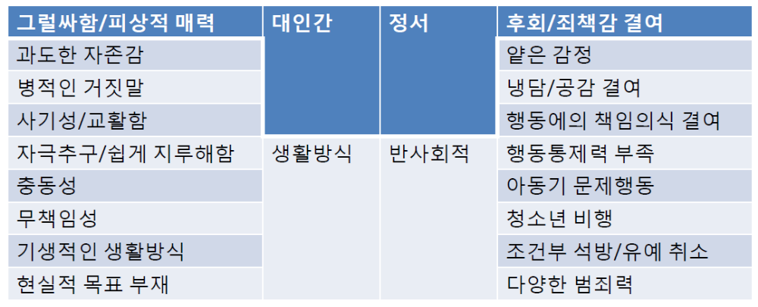
6. 정신병질 중 사이코패스의 측정
PCR‐R(Psychopathy Chechlist,Hare,1991)
- 반구조화된 인터뷰 기법을 적용하여 정신병질의 핵심 특성인 20개 항목들에 대해 평가하도록 제
안
20가지 기준요건에 대한 평가 시 학교 생활기록부, 경찰기록, 소년전과, 교도소 혹은 구치소에서
의 생활태도, 분류심사결과, 가족 및 친지들에 대한 방문 인터뷰 등의 모든 정보가 확보되었을 경
우 문항에 대한 평가가 가능
PCL‐R의 4요인 모형

Slide 20
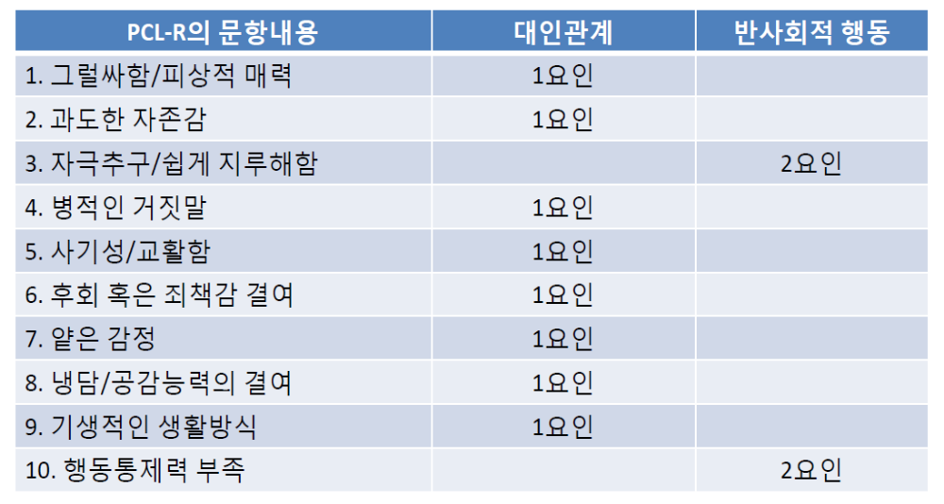
6. 정신병질 중 사이코패스의 측정
해당요인이 명시되지 않은 것은 어떤 요인에도 해당되지 않음

Slide 21
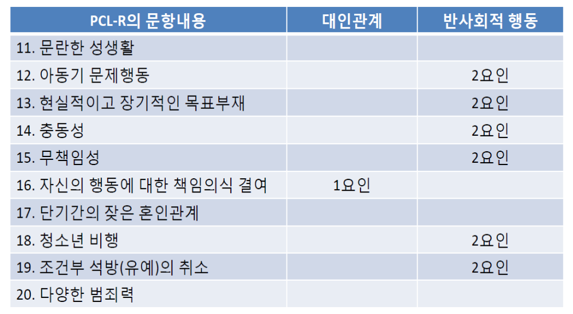
6. 정신병질 중 사이코패스의 측정
해당요인이 명시되지 않은 것은 어떤 요인에도 해당되지 않음

Slide 22
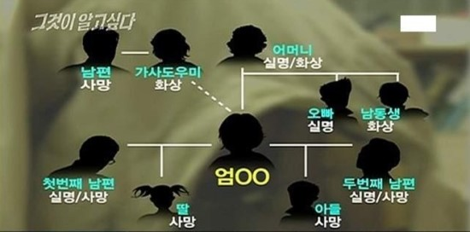
6. 정신병질 중 사이코패스의 측정 : PCL-R의 세부문항
01. 말 잘하는 것을 매력이라고 생각한다.
02. 자기의 가치에 대해 자랑하고 다닌다.
03. 거짓말을 입에 달고 산다.
04. 속임수를 경멸하거나 극단적으로 싫어한다.
05. 범죄를 저질러도 양심의 가책을 느끼지 않는다.
06. 감동적인 것을 봐도 감동인지 모른다.
07. 매사에 냉담하고 남이 말하는 것에 공감하지 않는다.
08. 책임감이 없거나 부족하다.
09. 일상 생활에서 많은 정신적 자극이 필요하고 지루함이 많다.
10. 기생충처럼 남에게 빌붙어 산다.
11. 나쁜 행동을 자제한 능력이 부족하다.
12. 소년비행을 경험하거나 영유아기 때 잔인한 짓을 많이 하였다.
13. 현실성이 부족한 목표를 길게 끌며, 그것을 할 수 있다고 믿는다.
14. 매사에 충동적이다.
15. 무책임 하다.
16. 소년비행을 자발적으로 해본 적이 있다.
17. 약속을 잘 깬다.
18. 아무데서나 성적인 행동을 서슴치 않는다.
19. 많고 짧은 연애를 한다.
20. 범죄적인 재능이 타고났거나, 재능을 범죄에 이용하려고 한다.
* 40점 만점 : 한국은 24점 이상, 미국은 20점 이상 사이코패스 진단
전혀 그렇지 않다 - 0점
조금 그렇다 - 1점
정말 그렇다 - 2점
* 사례 : 엄인숙 40점, 유영철 38점, 조두순은 29점, 강호순 27점, 이영학 25점

Slide 23
6. 정신병질 중 사이코패스의 측정
: 기타 경찰청 측정 문항
당신이 잠이 안오길래, 아파트 베란다에 나왔다. 창 밖을 바라보니 어떤 남자가 한 여자를 칼로 찌르고 죽였다. 당신이 그 모습을 보고 신고하려 핸드폰을 귀에 가져다 대었는데, 그 남자와 눈이 마주쳤다. 그 남자가 당신 아파트 쪽으로 손을 일정하게 움직이며 가리켰다면 왜 그랬을까?
2. 당신이 당신과 절친한 친여동생과 할머니의 장례식에 갔다. 그 곳에서 한 검은색 머리의 검은 수트를 입고 검은 구
두를 신은 남자에게 반했다. 근데 그 남자는 당신과 당신 여동생의 이상형이다. 그리고 그 다음날 당신은 당신의 여동생을 죽였다. 왜 그랬을까?
3. 당신은 도둑이다. 당신이 집을 털고 있는데 그 집주인이 잠에서 깨어나 당신의 얼굴을 보았다. 그리고는 당신이 보는 앞에서 잠기지 않는 옷장으로 들어가 숨었다. 당신에게 칼이 있다면 어떻게 죽일 것인가?
4. 산타클로스가 남자아이에게 축구공과 자전거를 주었다.
그런데 그 남자아이는 기뻐하지 않았다. 왜 그랬을까?
5. 당신 앞에 자판기가 있다. 목이 말라 음료를 뽑아 마시려는데 그 자판기는 이상하게도 음료수의 이름이 전혀 적혀
있지 않았다. 그래서 당신은 손이 가는 대로 아무거나 뽑아 마셨다. 그 음료의 색은 무엇일까? (음료수캔의 색이 아
닌 그 음료의 색)
6. 당신 앞에 전쟁하다 다친 군인의 초상화가 걸려져 있다. 어디를 다쳤을까? (2군데)

Slide 24
6. 정신병질 중 사이코패스의 측정
: 기타 경찰청 측정 문항
당신이 죽여야 할 원수가 당신 앞에서 낭떠러지에 매달려 겨우 봉같은 막대기만 잡고 목숨을 부지하고 있다. 그럼
당신은 그 손을 어떻게 해서 그 원수를 낭떠러지 밑으로 떨어 뜨릴까?
8. 집에 당신이 혼자 있는데 누군가 찾아왔다. 당신이 문을 열었더니 택배 배달원이었다. 그런데 그 택배 배달원이 칼
을 들고 있었다. 당신은 어떻게 할까?
9. 당신은 연쇄살인범이다. 당신은 창문이 있는 엘리베이터에서만 사람을 칼로 찌르고 도망간다. 왜 그런걸까?
10. 당신은 온통 나무로 둘러싸여진 깊은 산 속에 있다. 당신의 눈 앞에 편히 쉴 수 있는 정자가 있는데, 그 정자 뒤로
무언가가 휙 하고 지나갔다. 과연 그것은 무엇일까?
(1번:개 2번:귀신 3번:낙엽 4번:들짐승 5번:사람)

Slide 25
7. 정신병질 평가도구의 형사사법적 활용
FBI 범죄수사 분야에서 범죄 프로파일링의 주요 기준으로 채택
‐ 범죄자의 유형을 정신병질적 유형으로 구분
법정에서 사용되는 평가도구 적합도 여부
‐ 성폭력 위험 평가도구에서 강력추천으로 62%, 적합으로 91%
‐ 폭력 위험성 평가도구에서 강력추천으로 63%, 적합으로 88%
- 결과: 성폭력과 폭력의 위험성에 대해 적합
이유: 전문 평가자에 의한 평정치들이 범죄자의 의도적 왜곡가능성으로부터 자유롭게 정신병질의 위험특질을 평가 하는 것이 가능하므로

Slide 26
7. 정신병질 평가도구의 형사사법적 활용
국내 형사사법 현장에서의 PCL-R 활용 가능성
- 형사사법 현장에서 피고, 교도소 수감자, 보호관찰 대상자들의 위험성 평가
- 예방단계, 수사단계, 재판단계, 교정단계 등 모든 형사사법 단계에서 피의자 면담, 판결전조사,
수형자 분류심사, 가석방 심사, 재범예측 등의 결정은 범죄자에 대한 위험성 평가를 토대로 이루
어짐
- MMPI나 PAI 등 자기보고식 종합심리검사 외에 재범의 위험성을 평가할 수 있는 별다른 도구가
없는 실정
- PCL‐R과 같은 재범에 대한 예언타당도가 확보된 도구의 도입이 절실
재범 예측 도구로서의 PCL-R
- 재범가능성 예측력이 좋은 것으로 알려짐
- 폭력성 전반에 걸친 일반적인 평균예측력(AUC)은 약 .68, 신체적인 폭력에 대한 평균예측력은 .73,
성폭력에 관한 평균예측력은 .69라고 보고됨
- 전과 등의 범죄력 자료의 재범예측력이 .60정도 상회하여 유의하게 높은 수준

